Slide 1
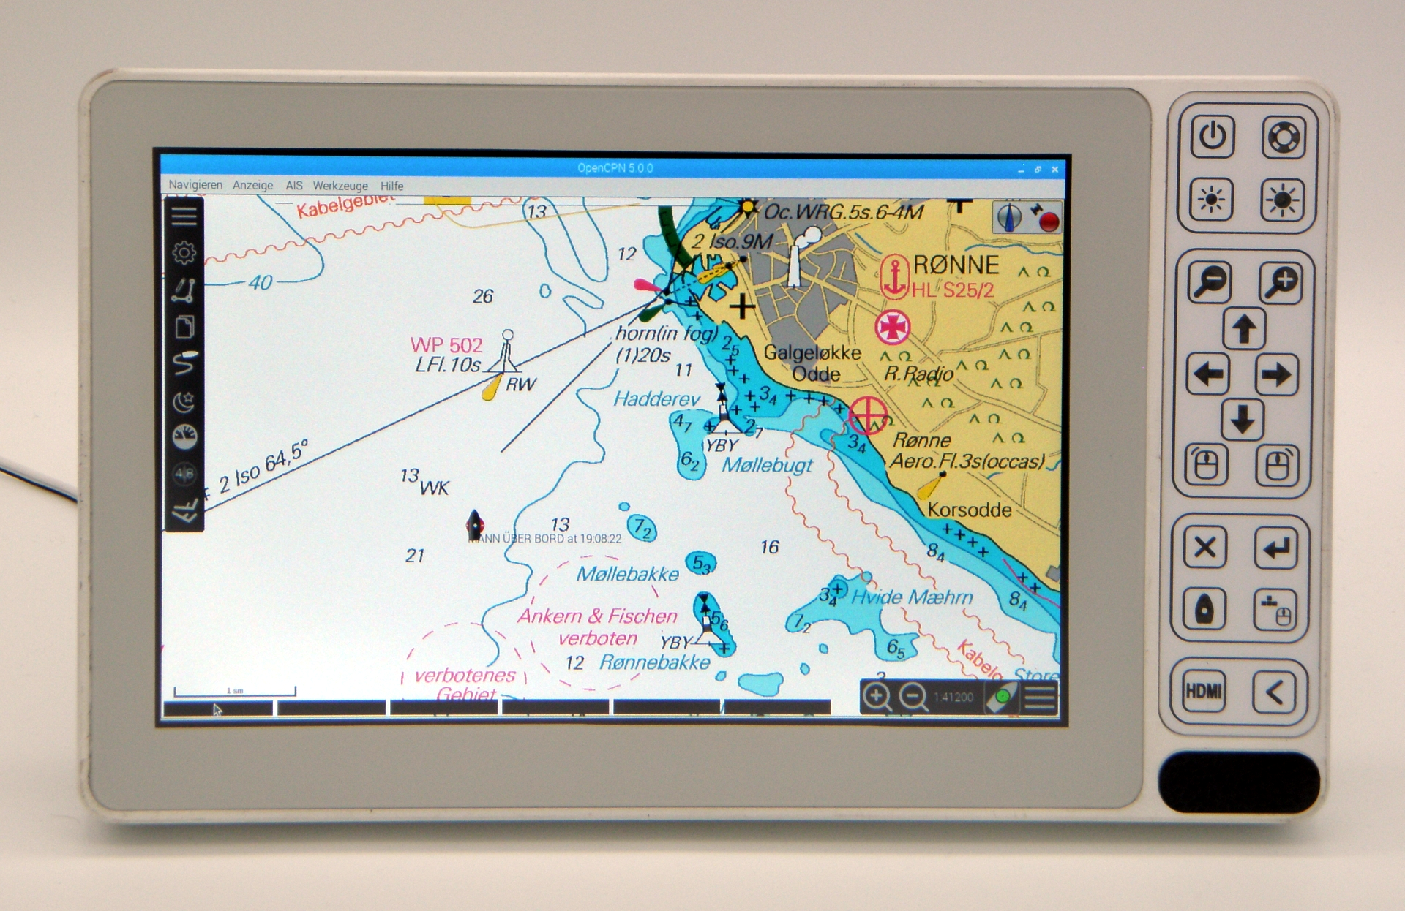
DIY Potter auf Raspi-Basis
open-boat-projects.org
10“ Eigenbau-Plotter mit Raspi3-Compute-Modul
Vollständige Neuentwicklung
Tageslichttaugliches 1000 Nits Touch-Display
Wasserdicht, Folientastatur, Fernbedienung
Modular aufgebaut
Mit USB-Modulen nachrüstbar

